Slide 2
В проектах фонда за 2023-2025 годы приняли участие:
47 школ г. Челябинска
19 000 школьников

Slide 3
Реализован в 2023 году
Победитель I грантового конкурса Общероссийского движения детей и молодежи «Движение первых».
Направлен на повышение уровня знаний школьников о подвигах южноуральцев в период ВОВ, войны в Афганистане, Чечне, СВО.

Slide 4
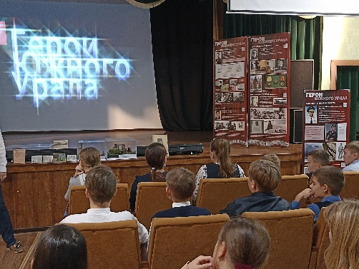
В проекте приняли участие:
7 школ г. Челябинска
более 3000 школьников
Заключительное мероприятие прошло в ДПиШ им. Н.К. Крупской.
В нём приняли участие более 500 человек

Slide 5
Реализован в 2024 году
Победитель конкурса Фонда Президентских грантов.
Направлен на патриотическое воспитание школьников 5-11 классов г. Челябинска.

Slide 6
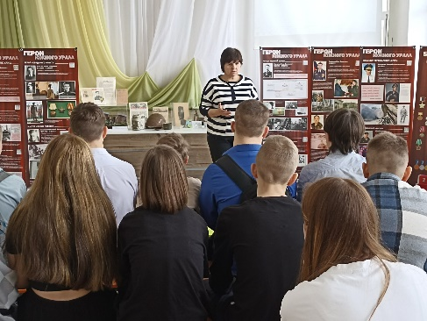
Содержание:
1. Мобильная экспозиция
«Герои Южного Урала»
2. Мобильная экспозиция, посвящённая блокаде Ленинграда «Знаем. Помним. Гордимся» (предоставлена на безвозмездной основе Китичук Е.А.)
3. Мобильная экспозиция, созданная в рамках проекта «Челябинск СВОих не бросает»

Slide 7
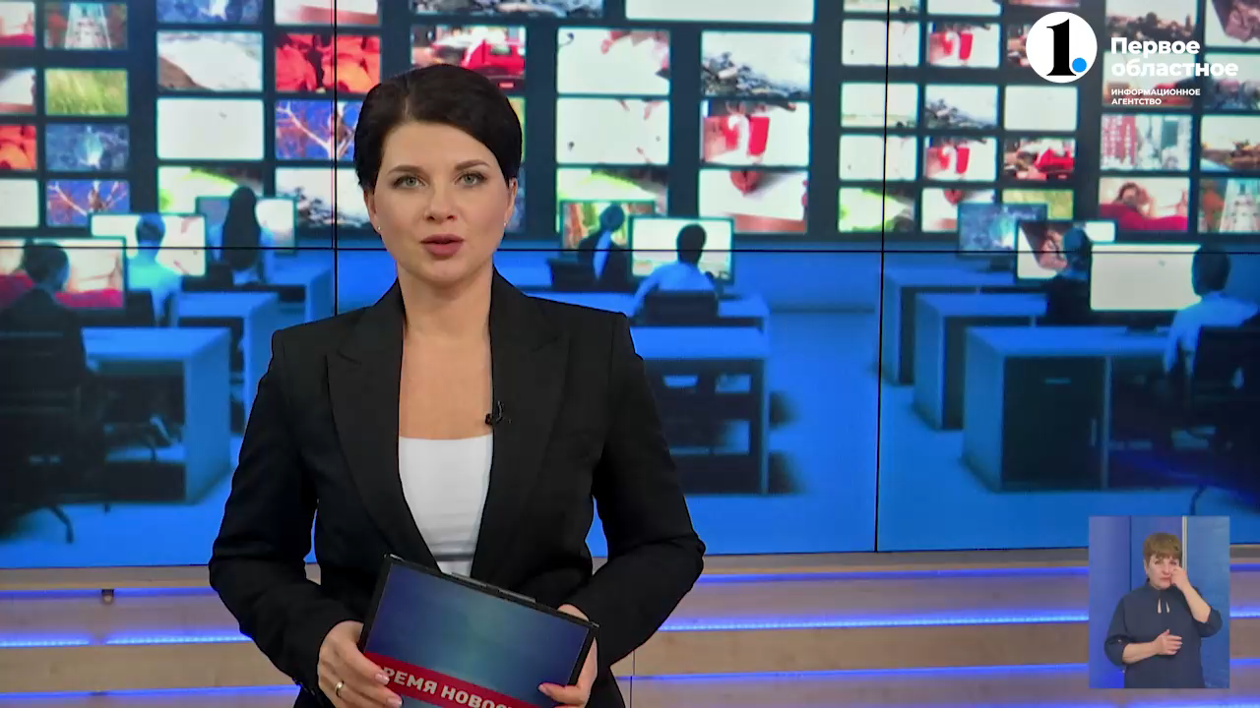
Партнёры проекта:
Администрация г. Челябинска
Министерство образования Челябинской области
ЧОО ВООВ «Боевое братство»
Правительство Челябинской области Управление общественных связей
Сюжет ОТВ о проекте:

Slide 8
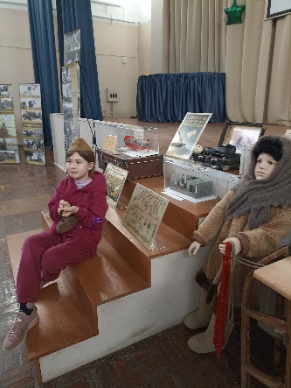
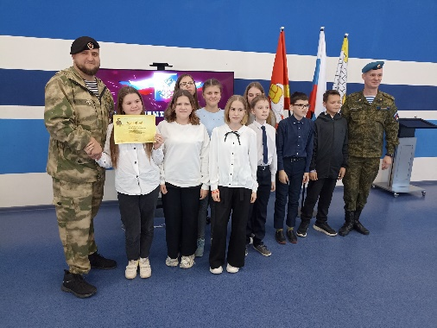
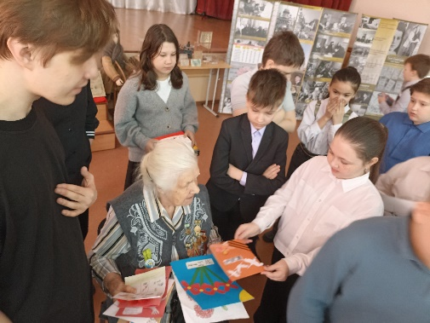
В проекте приняли участие:
10 школ Челябинской области
5 268 школьников

Slide 9
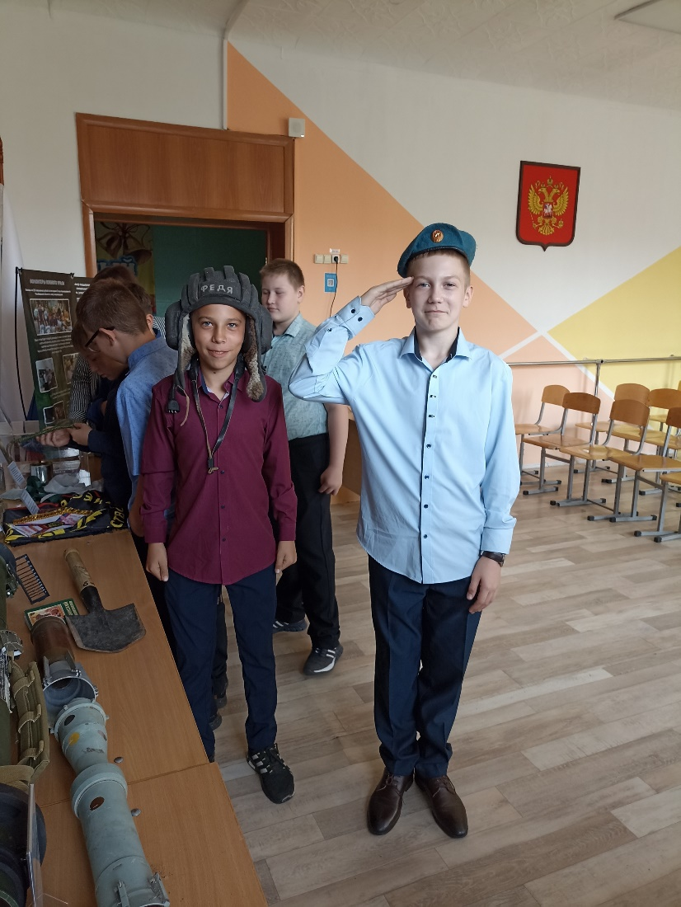
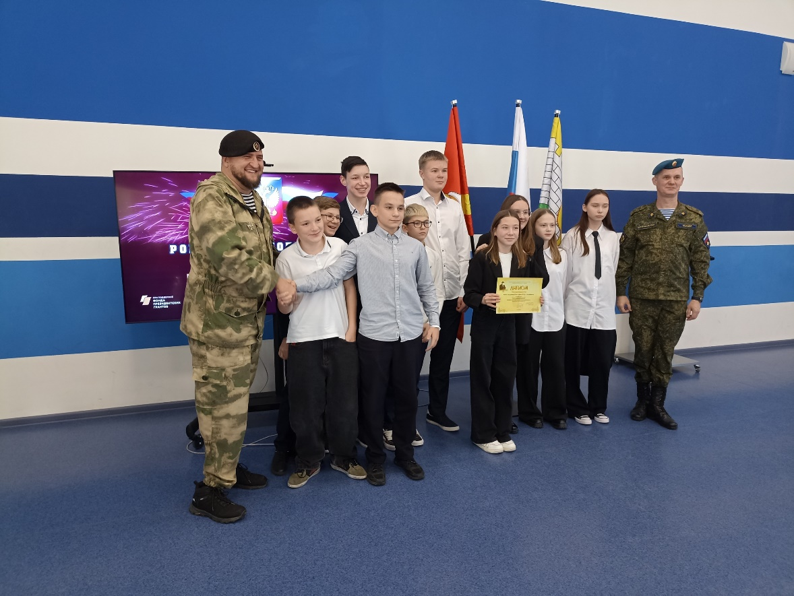
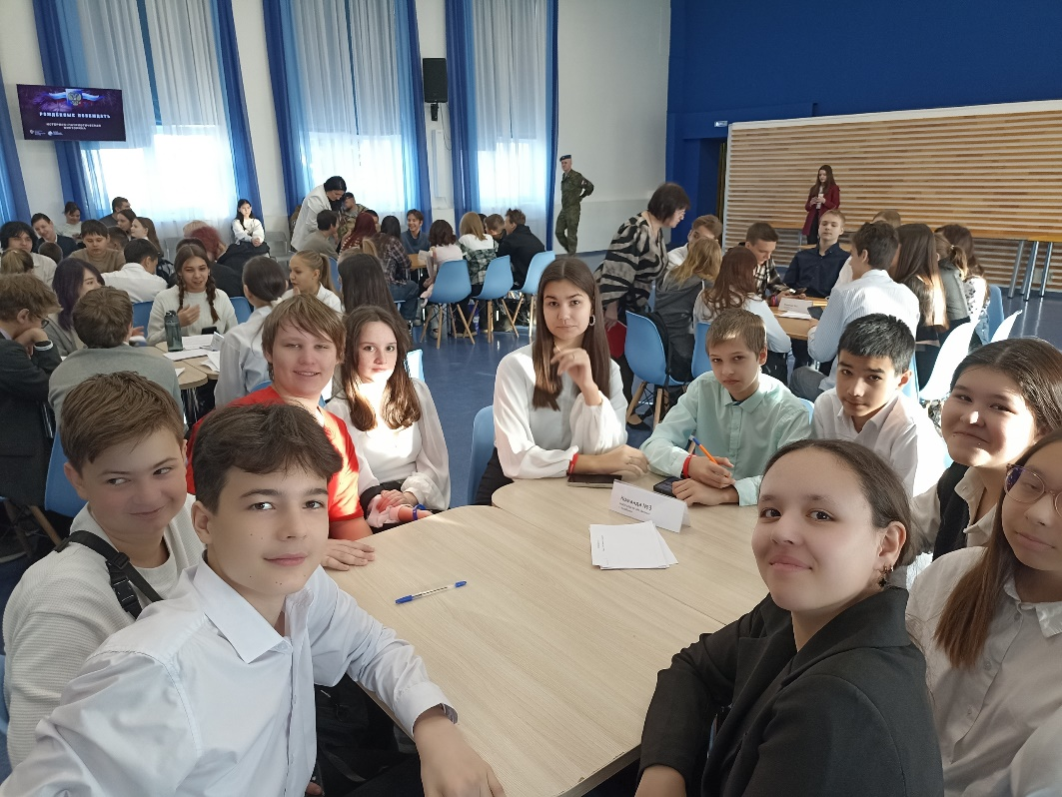
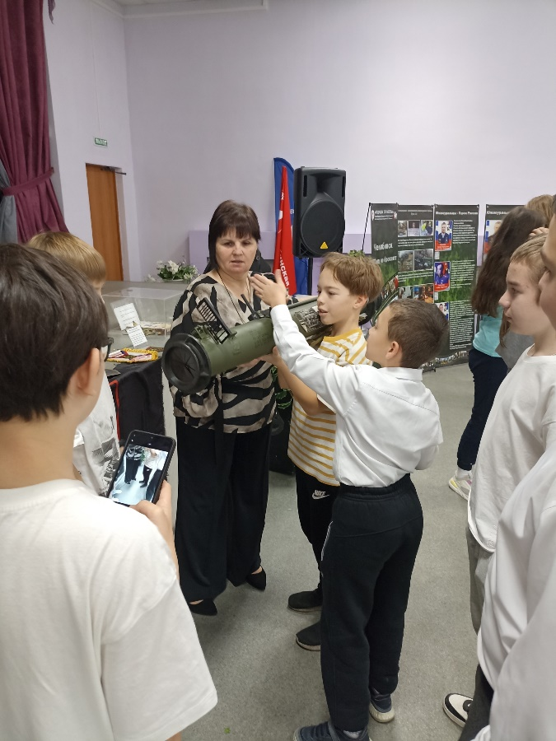
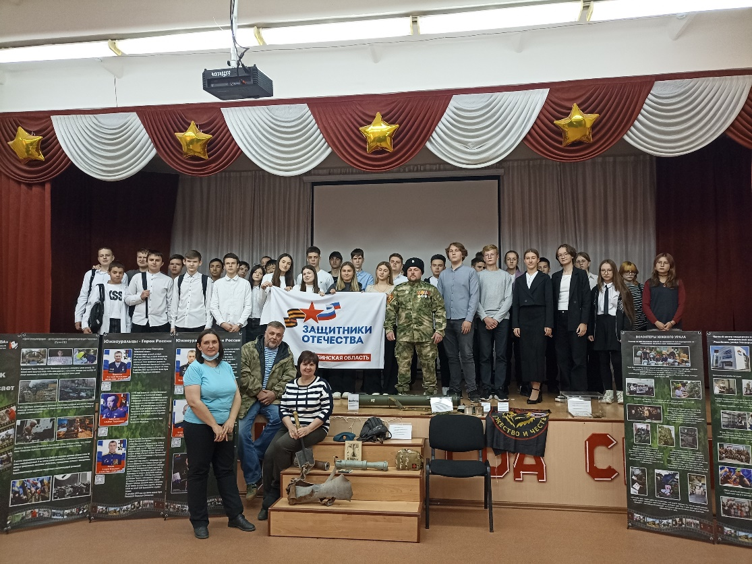
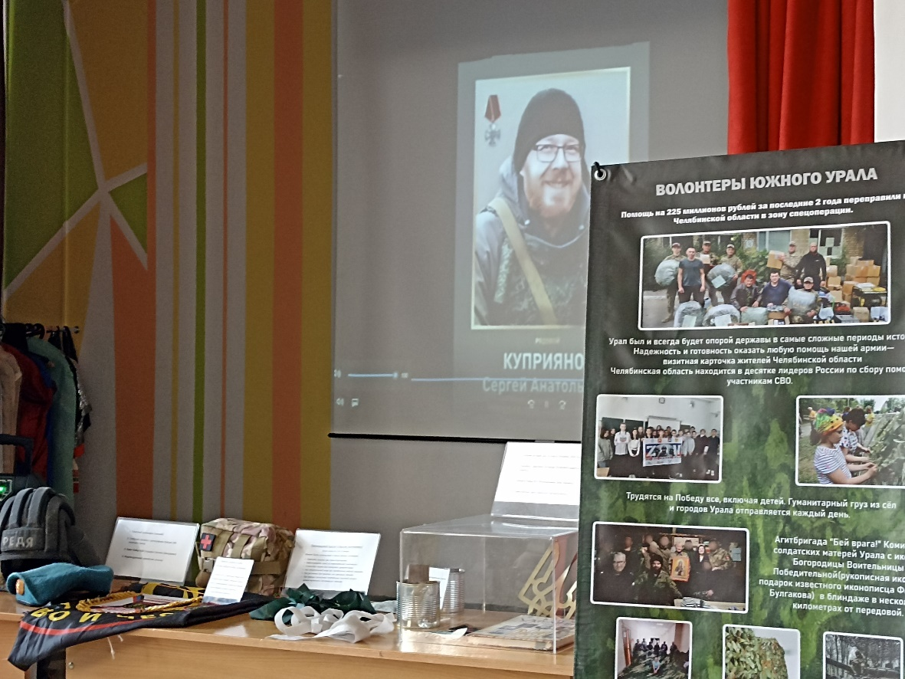

Slide 10
Реализован в 2025 году
Победитель конкурса грантов Губернатора Челябинской области.
Направлен на патриотическое воспитание школьников 5-11 классов г. Челябинска.

Slide 11
Партнёры проекта:
Администрация Курчатовского района г. Челябинска
Филиал Фонда «Защитники Отечества» по Челябинской области. Поддержка Фонда стала результатом плодотворного сотрудничества, начавшегося в ходе реализации предыдущего проекта «Рождённые побеждать»
Аппарата антитеррористической комиссии Челябинской области

Slide 12
В проекте приняли участие:
10 школ Челябинской области
4 805 школьников
Завершением проекта стало проведение конкурса творческих работ школьников, посвящённых участникам СВО г. Челябинска и Челябинской области.
Подведение итогов и вручение дипломов прошло в Филиале Фонда «Защитники Отечества» по Челябинской области.

Slide 13
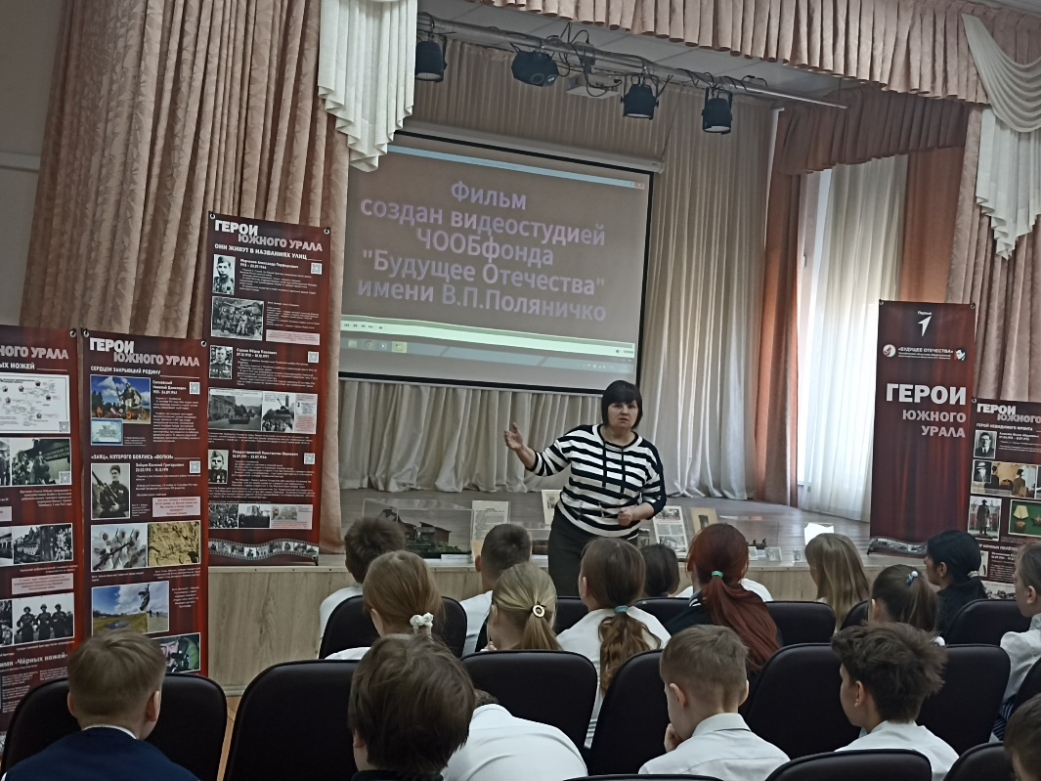
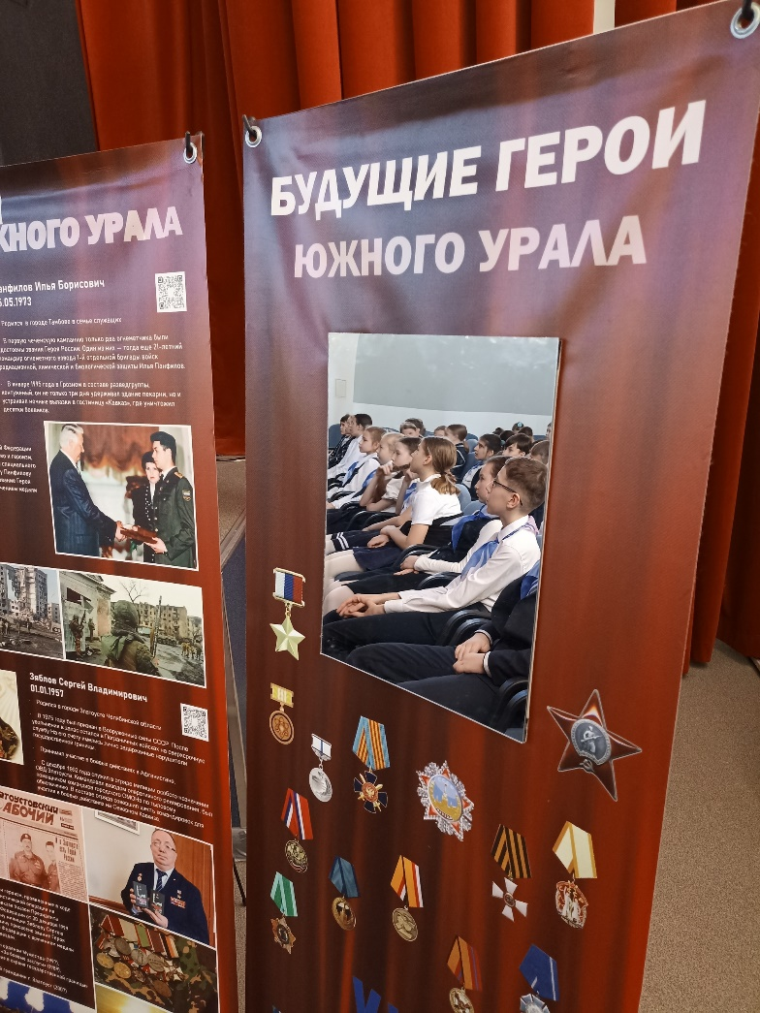
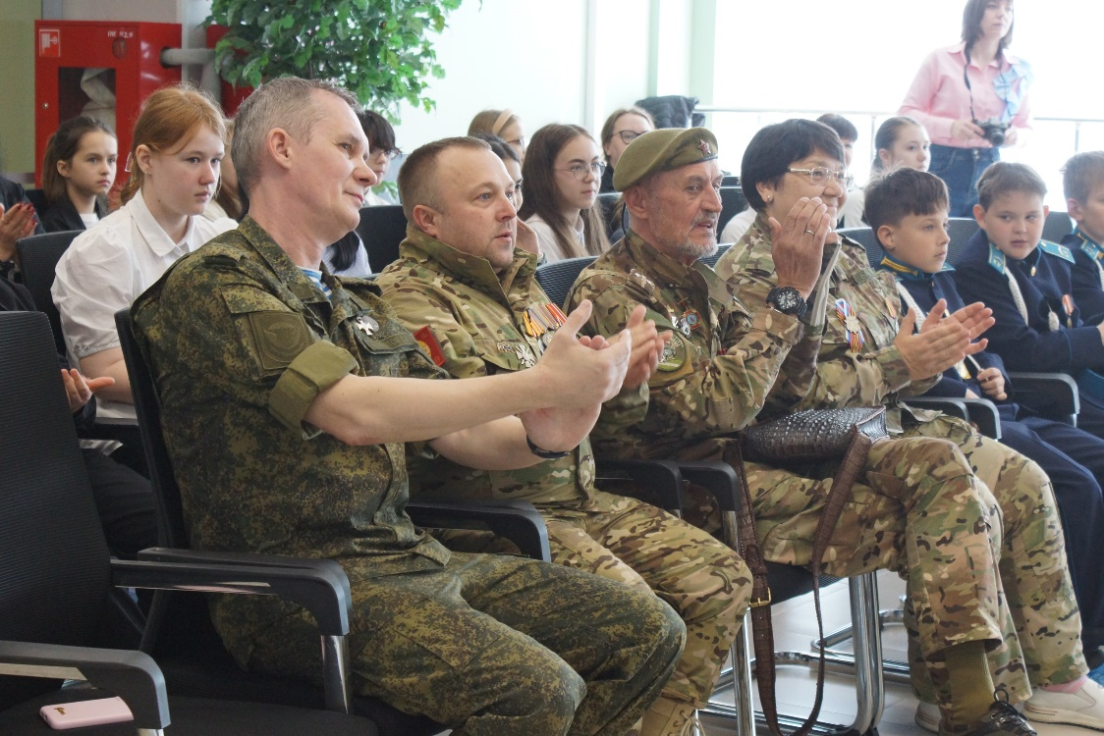
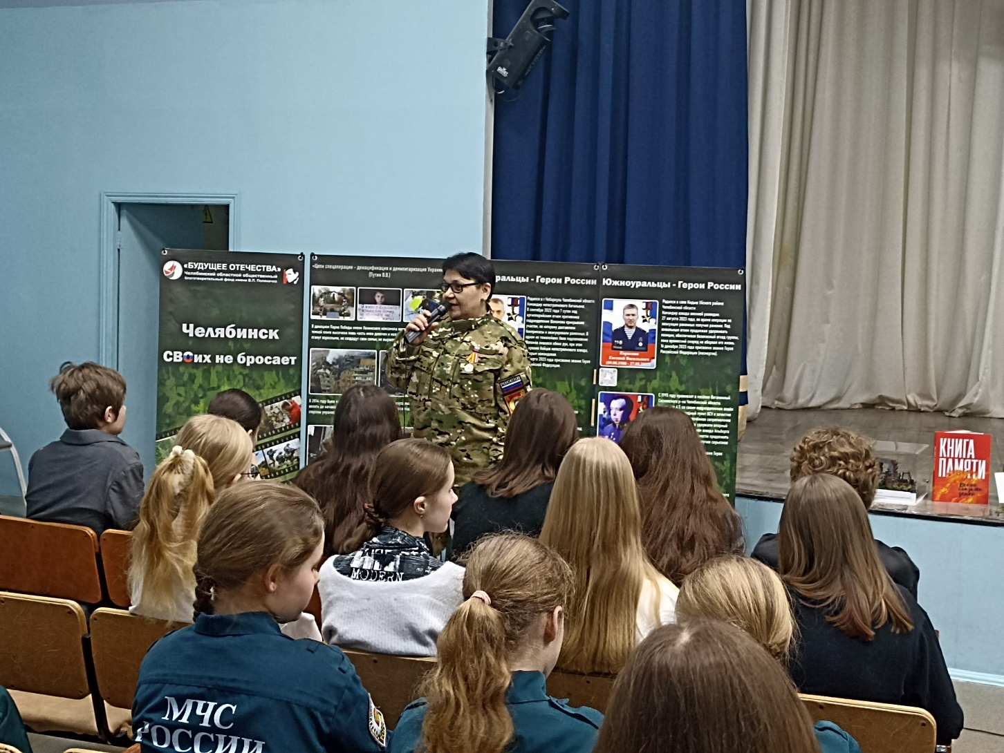
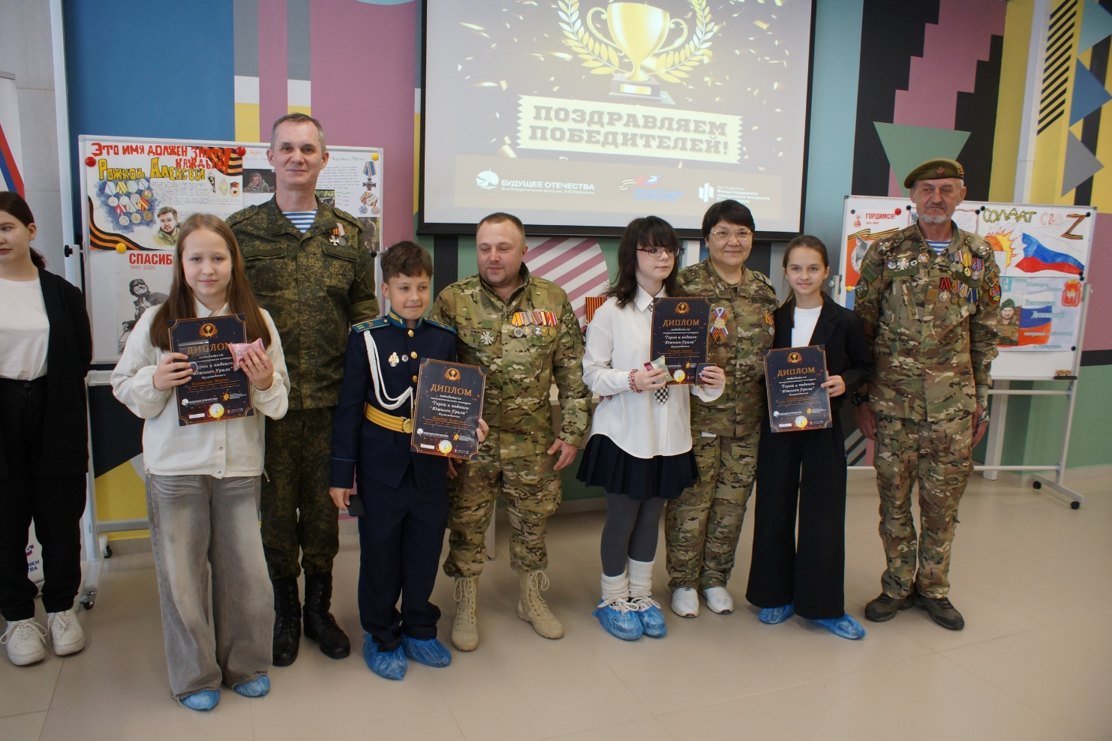

Slide 14
Реализуется с 1 июля 2025 года
Победитель конкурса Фонда Президентских грантов 2025 года.
Направлен на патриотическое воспитание школьников 5-11 классов г. Челябинска.

Slide 15
Содержание проекта:
1. Мобильная экспозиция «Челябинск СВОих не бросает»
2. Мобильная экспозиция, созданная в рамках проекта «Женские истории СВО: Южный Урал»

Slide 16
В проекте принимают участие:
20 школ г. Челябинска
6000 школьников
Завершением проекта станет проведение итогового Форума, в ходе которого будет организован телемост со школами подшефных г. Челябинску территорий Донбасса: Ясиноватой и Волновахи.

Slide 17
С мая 2025 года Фонд «Будущее Отечества» участвует в проекте Ассоциации ветеранов СВО
«Музей СВО: Герои и подвиги Южного Урала»

Slide 18

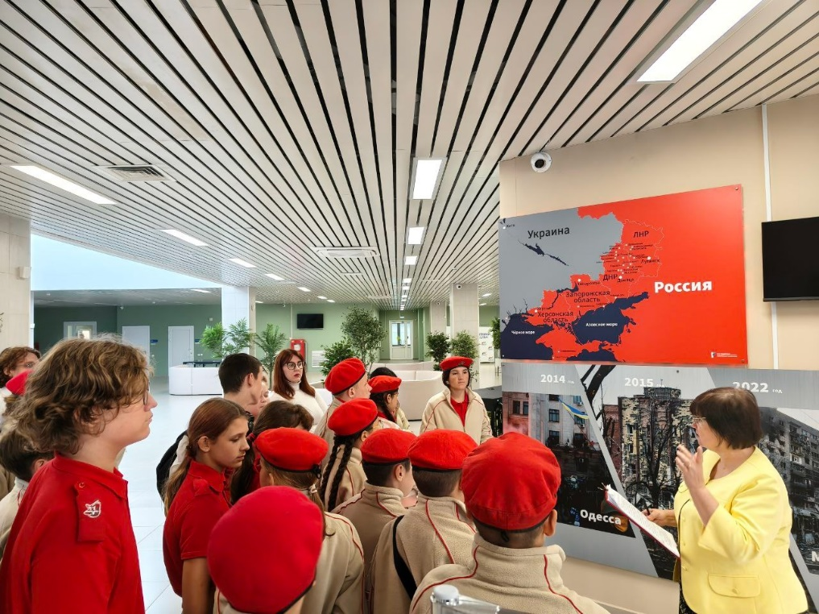
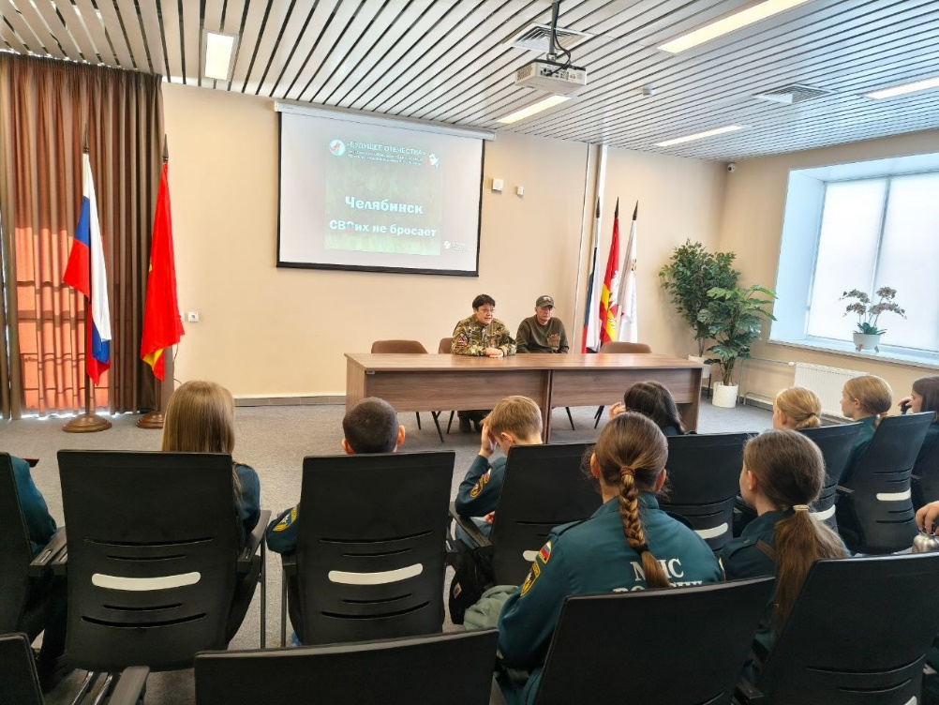
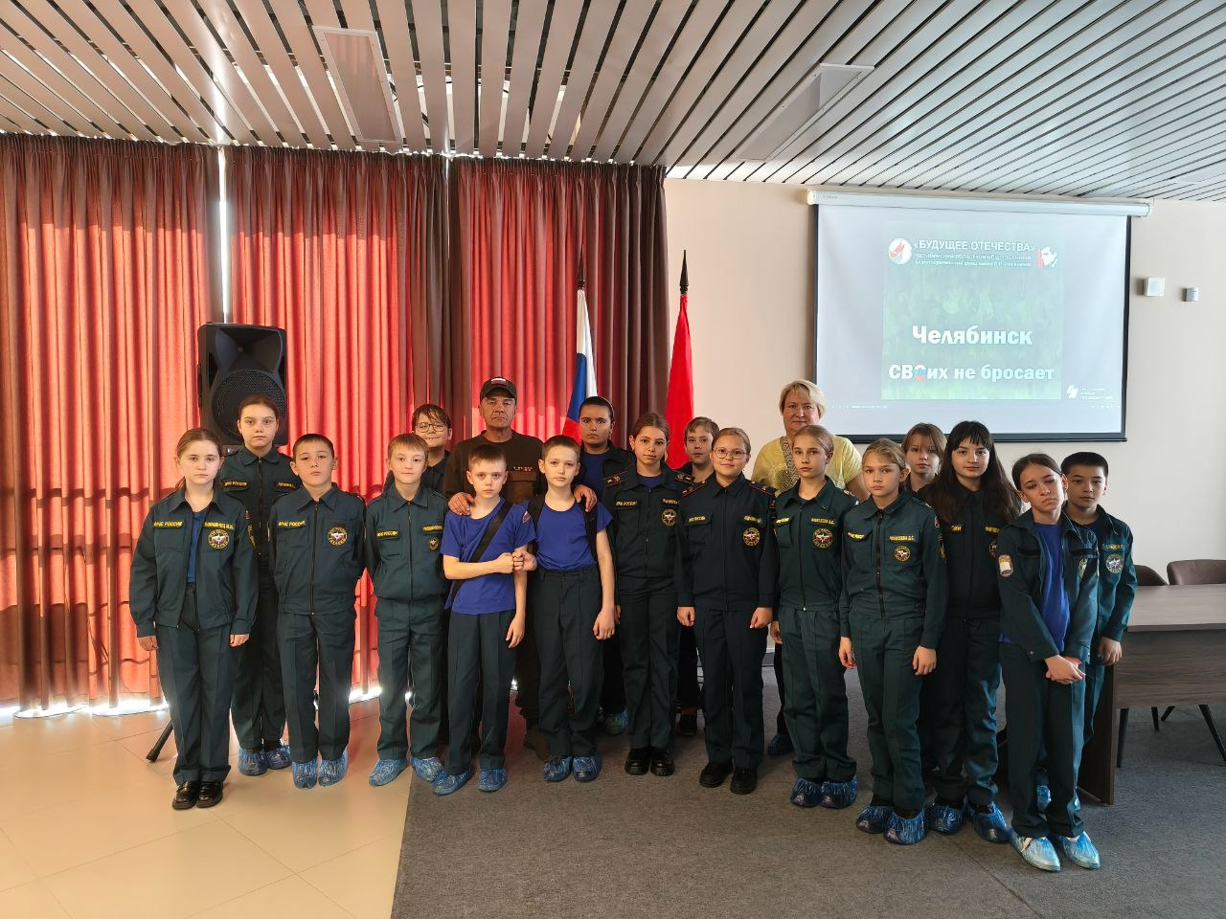
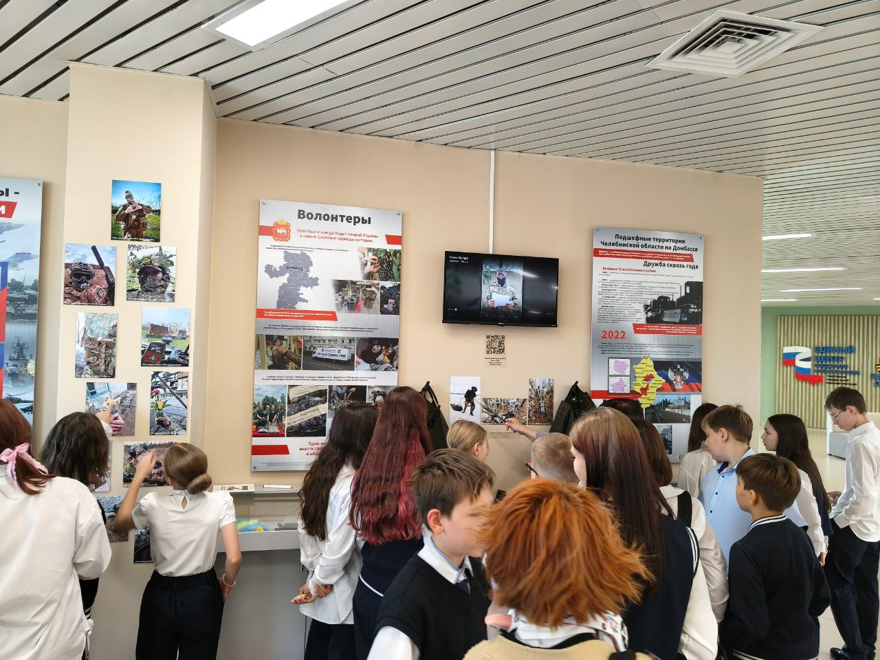

Slide 19
В данный момент на рассмотрении экспертами Президентского фонда культурных инициатив находится проект Фонда «Будущее Отечества» - «Южноуральцы – Герои России».
В рамках проекта планируется:
Совместно с Союзом Писателей издание сборника биографических очерков о южноуральцах, получивших звание Героях Росси в ходе СВО;
Создание игры по данной тематике;
Совместно с Медиацентром Южноуральского технологического университета – видео запись интервью с Героями России и членами их семей.
Результаты конкурса будут объявлены в ноябре 2025 года.

Slide 20

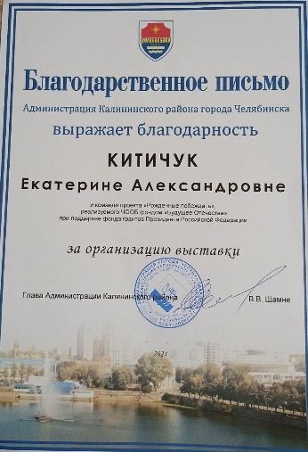

Все проекты Фонда «Будущее Отечества» получили высокие оценки и положительные отзывы участников, а также положили начало плодотворному и тесному сотрудничеству с несколькими партнёрами, которые теперь оказывают постоянную поддержку проектам Фонда.

